Slide 1

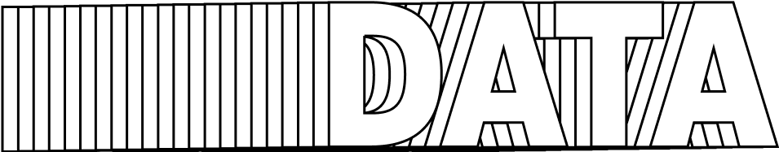
Модификация таблиц с Pandas
Урок 3
Notes:
Иллюстрацию меняем на релевантную теме урока!

Slide 2

Что будет на уроке сегодня
Создание, изменение и удаление признаков
Группировки данных
Объединение таблиц
Встроенные визуализации

Slide 3
Работа с признаками

Slide 4
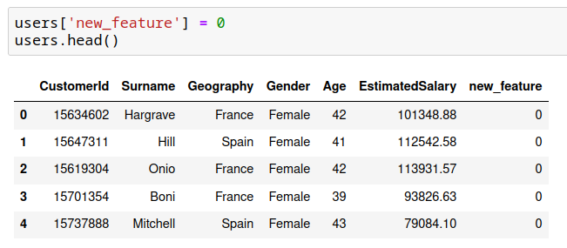
Создание признака
Самый простой способ - заполнить новый признак одинаковыми числами

Slide 5
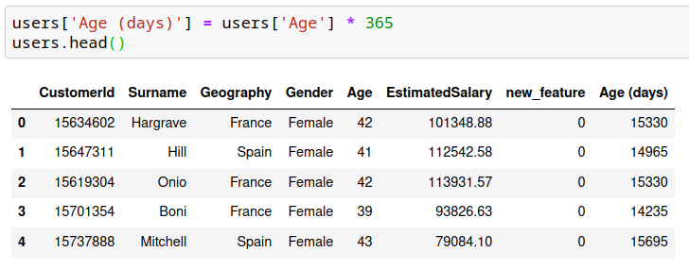
Создание признака
Можно создать новый признак, основываясь на уже имеющихся

Slide 6
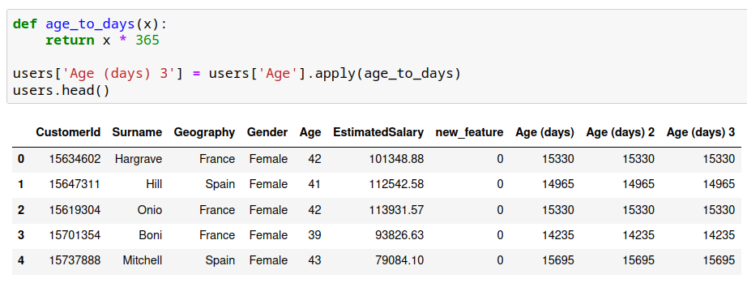
Создание признака
Можем пользоваться методом apply, который ускоряет работу со строками. Для этого нужно реализовать функцию (или же пользоваться анонимными функциями) и передать её в метод apply

Slide 7
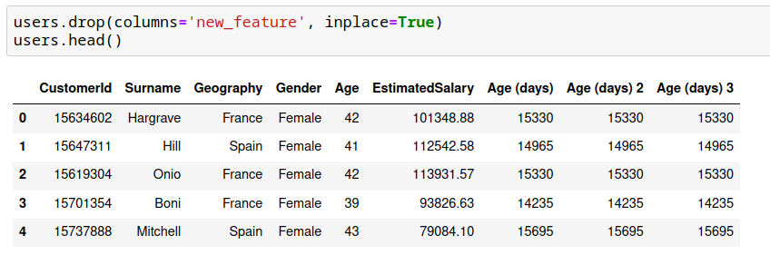
Удаление признака
Чтобы удалить столбец из таблицы можем пользоваться методом drop()

Slide 8
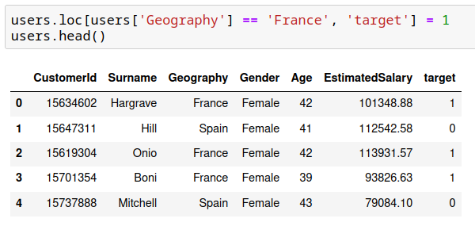
Изменение признака
Чтобы изменить существующий признак пользуйтесь фильтрацией с помощью .loc

Slide 9
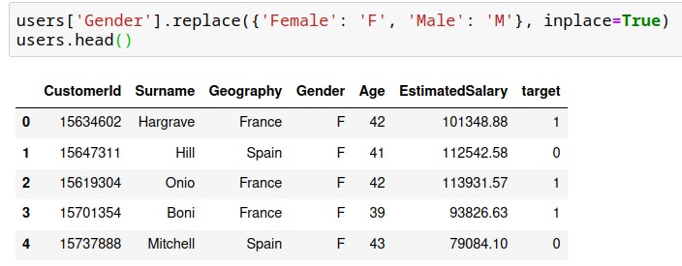
Изменение признака
В метод replace() можем передать словарь, состоящий из старого значения и нового

Slide 10
Методы агрегации

Slide 11
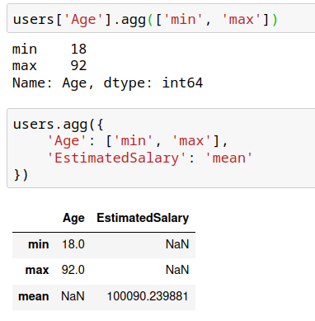
Методы агрегации
Агрегация, или агрегирование — процесс объединения элементов в одно значение
Первый способ - вызвать метод agg() у pd.Series и передать в него список желаемых агрегаций

Slide 12
Методы агрегации
Второй способ - вызвать метод agg() у датафрейма. В вызов этого метода можно передать словарь, где
ключ - название признака
значение - список желаемых агрегаций

Slide 13
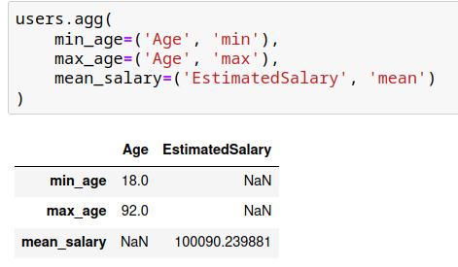
Методы агрегации
Третий способ - вызвать метод agg() у датафрейма и передать аргументы (которые будут названиями строк) со значениями кортежа

Slide 14
Методы объединения

Slide 15
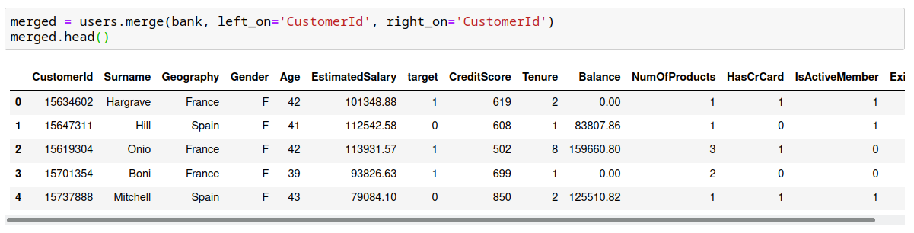
Метод merge
С помощью метода merge() можно объединить две таблицы по столбцам. У первого датафрейма вызываем метод merge() и в него передаем:
второй датафрейм
столбец с левого датафрейма (он же первый), по которому нужно объединение (аргумент left_on)
столбец с правого датафрейма (он же второй), по которому нужно объединение (аргумент right_on)

Slide 16
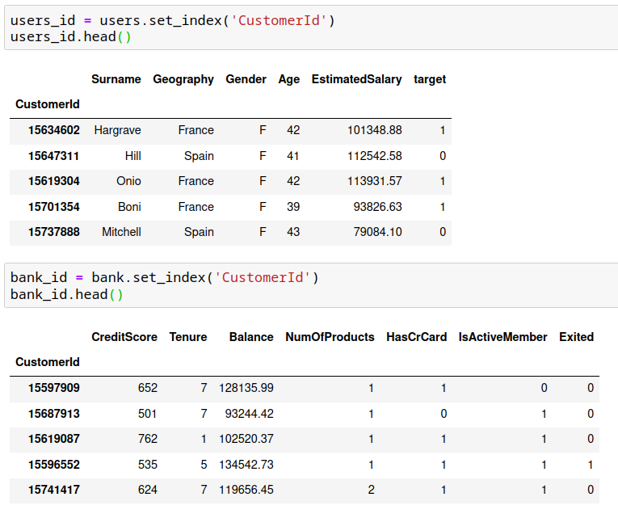
Метод join
Данный метод объединяет две таблицы по индексам, поэтому для успешного объединения нужно указать индексы

Slide 17
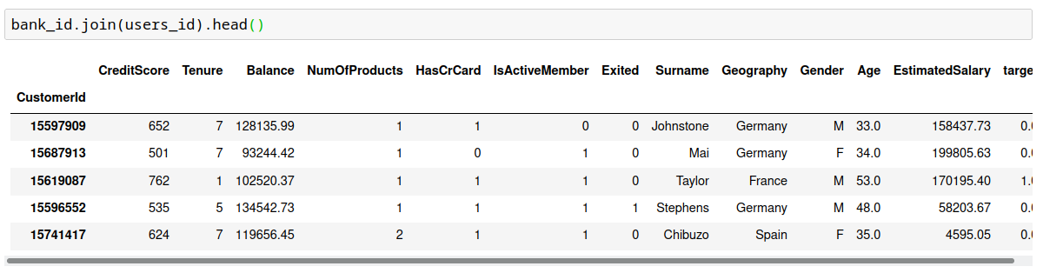
Метод join
И затем вызвать метод join у одного из датафреймов

Slide 18
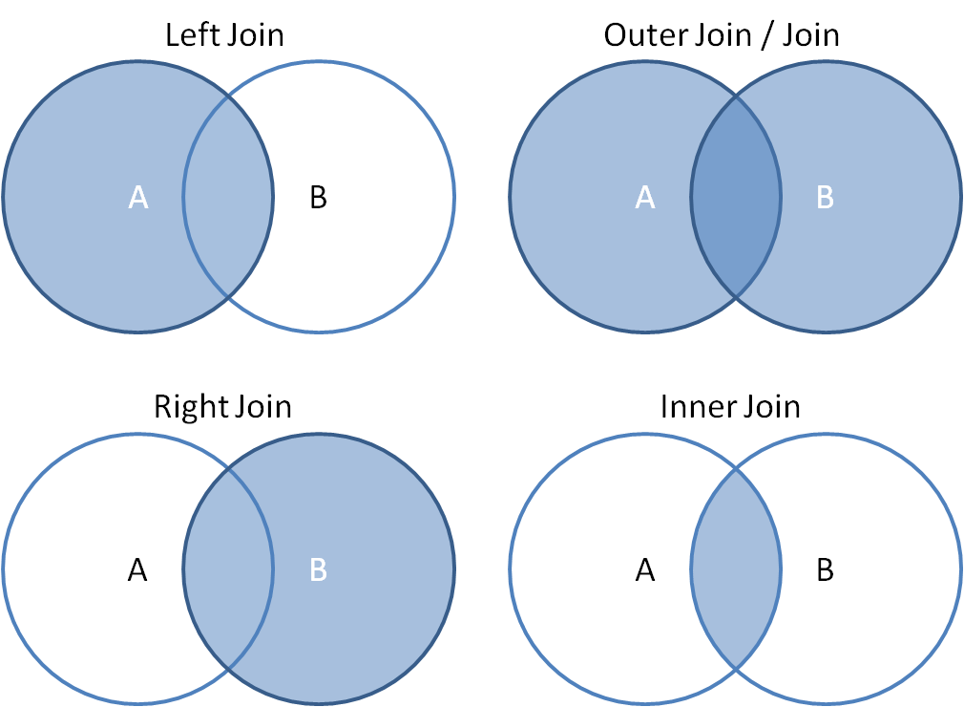
Атрибут how
В методах merge и join есть атрибут how, который позволяет указать способ объединения таблиц.
left - остаются все объекты с левого датафрейма и ищутся совпадения из правого
right - остаются все объекты с правого датафрейма и ищутся совпадения из левого
inner - остаются объекты, которые есть и в левом датафрейме, и в правом
outer - остаются все объекты из двуз датафреймов

Slide 19
Методы группировок

Slide 20
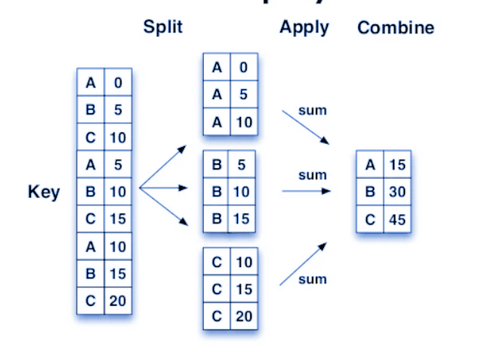
Метод groupby
В данном методе вначале происходит разбиение на группы, а затем можно сделать агрегацию по любой агрегирующей функции

Slide 21
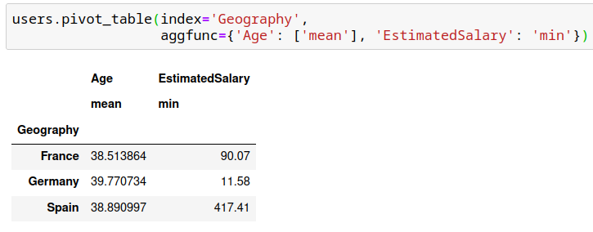
Метод pivot_table
pivot_table (сводная таблица) - это мощный инструмент для обобщения и представления данных.
Параметры pivot_table():
index – столбец, который будет использован для строк
columns – столбец, который будет использован для столбцов
values – столбец обрабатываемых значений
aggfunc – функция, применяемая к values
fill_value – значение по умолчанию
margins – если True, то добавляется столбец All (Итого). По умолчанию: False

Slide 22
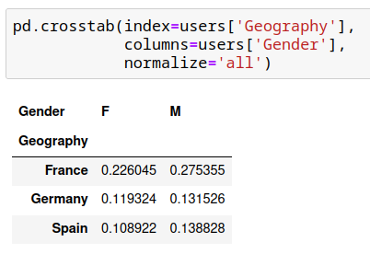
Метод crosstab
Параметры crosstab():
index - значения для группировки по строкам
columns - значения для группировки по столбцам
values - агрегируемый столбец (или столбцы)
aggfunc - функция, которая будет применена к каждой группе значений values, сгруппированным по значениям index и columns. Значения этой функции и есть значения сводной таблицы
margins - добавляет результирующий столбец/строку
normalize: boolean, {'all', 'index', 'columns'} - нормировка всей таблицы (или только по строкам/столбцам).

Slide 23
Встроенные визуализации

Slide 24
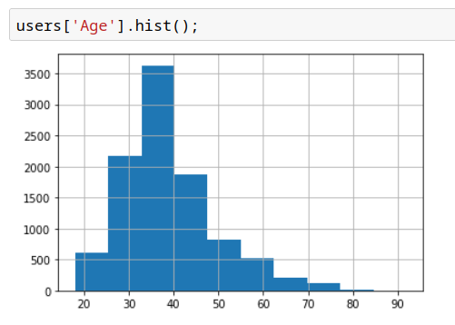
Встроенные визуализации
hist() - гистограмма. С помощью неё можем изучить распределение возраста наших клиентов

Slide 25
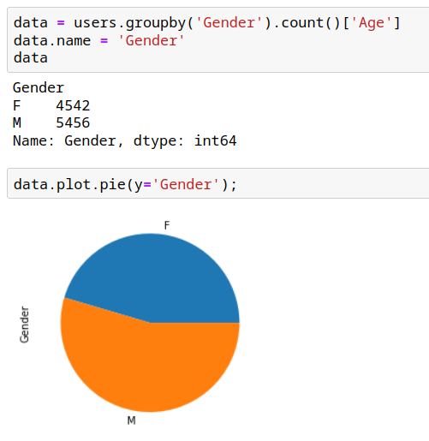
Встроенные визуализации
pie() - круговая диаграмма, с помощью неё поизучаем долю мужчин и долю женщин среди наших клиентов

Slide 26
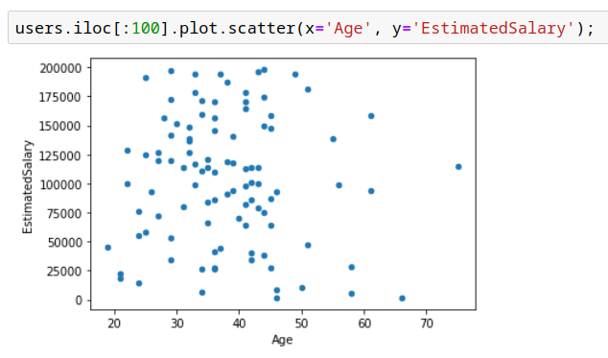
Встроенные визуализации
scatter() - точечный график, он показывает взаимное распределение признаков. Изучим, а есть ли зависимость между возрастом клиента и его заработной платой

Slide 27
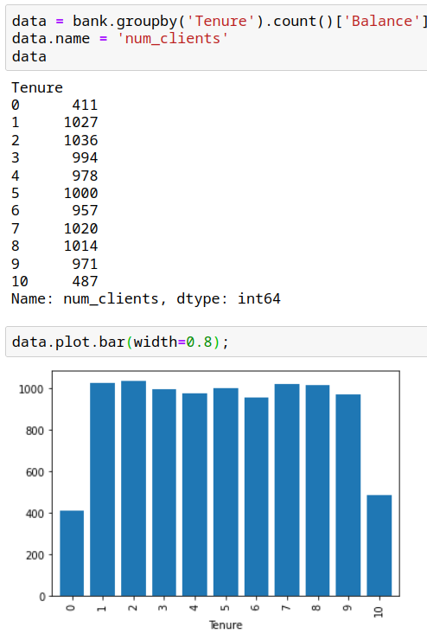
Встроенные визуализации
bar() - столбчатая диаграмма, показывает количество объектов в каждой категории. Посмотрим, сколько уже лет люди являются клиентами нашего банка

Slide 28
Итоги урока
Научились создавать, изменять и удалять признаки
Изучили группировки данных и объединение таблиц
Познакомились со встроенными визуализациями

Slide 29

Что будет на следующем уроке
Виды графиков
Интерпретация графиков
Визуальный анализ данных
Анализ геоданных

Slide 30

Полезные ссылки
pandas.DataFrame.merge https://pandas.pydata.org/docs/reference/api/pandas.DataFrame.merge.html
pandas.DataFrame.plot https://pandas.pydata.org/docs/reference/api/pandas.DataFrame.plot.html

Slide 31

Спасибо за урок!

